Slide 1
2023 Unity C#
5. 디자인 패턴 1

Slide 2
목차
1. 디자인 패턴
2. 싱글톤
3. 상태 기계
4. 빌더

Slide 4
1. 디자인 패턴
디자인 패턴
설계와 프로그래밍 단계에서 자주 등장하는 문제를 피하거나 해결하기 위해서 만들어진 정형화된 패턴들 알고리즘이 특정 문제를 해결하는 방법이라면, 디자인 패턴은 보편적으로 사용 가능한 관용적인 패턴과 같은 느낌임

Slide 5

1. 디자인 패턴
비를 어떻게 피하게 할까?
비를 피하는 방법에 대해서 서술하는 것이 알고리즘

Slide 6

1. 디자인 패턴
비는 사람이 들고다닐 수 있는 무언가로 막는 것이 좋더라
그리고 그 무언가는 우산의 형태로 만드는 것이 좋더라
이렇게 문제를 해결하는 보편적인 방법에 적용되는 패턴을 디자인 패턴이라고 함

Slide 7

1. 디자인 패턴
디자인 패턴은 방법 그 자체를 나타내는 것이 아니라, 보편적 또는 일반적으로 적용되는 패턴을 말함
우산을 어떤 색으로 만들던, 어떤 형태로 만들던 일단 우산이라는 패턴이 적용되었다는 공통점이 있음

Slide 8
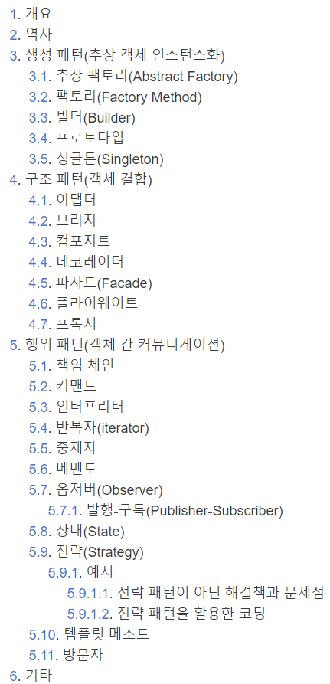
1. 디자인 패턴
나무위키에서 들고온 다양한 디자인 패턴
디자인 패턴은 이 외에도 굉장히 많고, 계속해서 생겨나고 있고, 직접 만들 수도 있음
보통 디자인 패턴을 배운다고 할때 배우는 것들은 모든 분야에서 보편적으로 사용되는 유명한 패턴들임

Slide 9
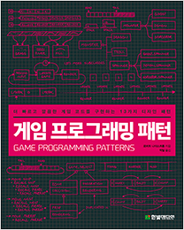
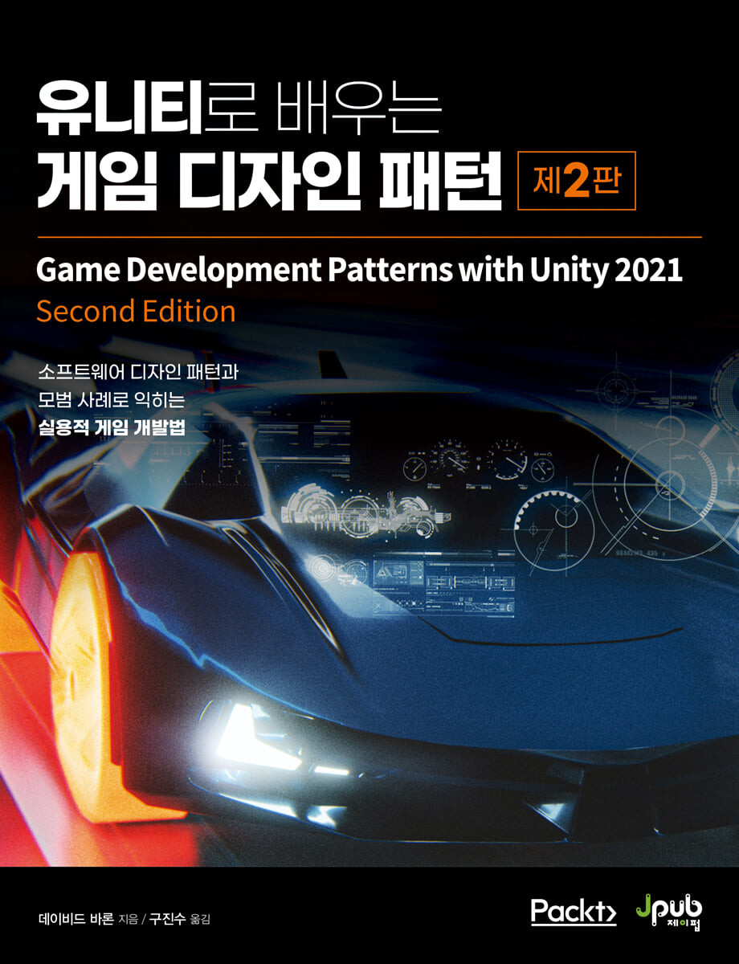
1. 디자인 패턴
게임 프로그래밍 역시 많은 디자인 패턴을 적용할 수 있고, 그 중 일부는 굉장히 널리 사용되는 패턴도 있음 게임에서 사용되는 디자인 패턴 중에서 대표적인 것은 프로토타입, 오브젝트 풀 등이 있음

Slide 10
1. 디자인 패턴
싱글톤
상태 기계
빌더
팩토리
프로토타입
관찰자
어디에 쓰는가?
왜 쓰는가?
3. 어떻게 쓰는가?

Slide 12
2. 싱글톤
싱글톤
프로그램 내부에 단 하나만 존재할 수 있는 객체를 다루는 디자인 패턴

Slide 13
2. 싱글톤
싱글톤 : 어디에 쓰는가?
class Sun {
}
이 세상에 유일하게 하나만 존재하는 객체가 있다면
그 객체가 필요할때 new로 만드는 것이 과연 옳은가?

Slide 14
2. 싱글톤
싱글톤 : 어디에 쓰는가?
abstract class Star {
}
class Sun : Star {
}
단 하나만 존재한다고 해서 그걸 클래스가 아닌 단순 변수의 나열로 만들면 클래스의 이점을 얻을 수 없음
싱글톤 패턴은 프로그램 안에서 단 하나만 존재할 수 있는 클래스를 효율적으로 만들 수 있게 하는 디자인 패턴

Slide 15
2. 싱글톤
싱글톤 : 왜 쓰는가?
abstract class Star {
}
class Sun : Star {
}
new Sun();
new Sun();
new Sun();
...
기존의 클래스는 객체 생성에 제한이 없으므로 무한히 객체를 만들 수 있음
프로그래머가 한 번만 만들면 되지 않나? 라고 물을 수 있지만, 프로그래머는 믿을 수 없음

Slide 16
2. 싱글톤
싱글톤 : 왜 쓰는가?
abstract class Star {
}
class Sun : Star {
public static float lightpower = 1.0f;
}
정적 변수와 메소드는 이 문제를 해결하는 한 가지 방법이지만
1. 메모리가 비효율적 (정적 변수는 지양해야 함)
2. 객체를 갈아끼울 수 없음 (삭제 후 생성)
이러한 단점이 있음

Slide 17
2. 싱글톤
싱글톤 : 어떻게 쓰는가?
class Singleton
{
private static Singleton instance = null;
private Singleton() { }
public static Singleton GetInstance()
{
if (instance == null)
instance = new Singleton();
return instance;
}
}
하나만 존재해야 하는 객체가 저장될 정적 변수와 그 객체를 반환하는 메소드로 구성
생성자 자체를 private으로 두면 외부에서 객체 생성을 못하므로 무조건 객체를 얻는 메소드로만 얻을 수 있음

Slide 18
2. 싱글톤
싱글톤 : 어떻게 쓰는가?
class Singleton
{
private static Singleton? instance = null;
private Singleton() { }
public static Singleton Instance => instance ?? (instance = new Singleton());
}
C#의 문법으로 더 간소화된 버전

Slide 19
2. 싱글톤
싱글톤 : 어떻게 쓰는가?
class Singleton
{
private static Singleton? instance = null;
private Singleton() { }
public static Singleton Instance => instance ?? (instance = new Singleton());
public int value = 0;
}
public class Program
{
public static void Main()
{
Console.WriteLine(Singleton.Instance.value);
}
}
객체가 저장해야 하는 변수나 메소드는 정적으로 만들지 않고 일반 변수와 메소드로 만듬
Instance로 얻은 객체를 그대로 사용하면 됨

Slide 20
2. 싱글톤
싱글톤 : 어떻게 쓰는가?
class Singleton
{
private static Singleton? instance = null;
private Singleton() { }
public static Singleton Instance => instance ?? (instance = new Singleton());
public static void Refresh() => instance = new Singleton();
}
정적 변수, 메소드와 다르게 기존의 값을 다 버리고 새로운 값으로 치환도 가능함
(이 경우 객체가 여럿이 될 수 있으므로 주의)

Slide 22
3. 상태 기계
상태 기계
객체의 기능과 연산을 상태에 따라 분기하는 디자인 패턴

Slide 23
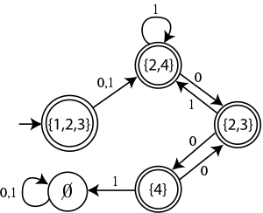
3. 상태 기계
상태 기계 : 어디에 쓰는가?
컴퓨터 과학에서의 상태 기계에서 모티브를 따와서 프로그래밍에 적용한 케이스
어떤 객체가 한 순간에 하나의 상태만을 가지고 있는 경우에 사용함

Slide 24
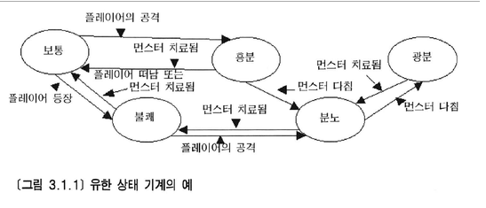
3. 상태 기계
상태 기계 : 어디에 쓰는가?
특히 게임의 몬스터 패턴과 같은 경우에서 매우 유용하게 사용됨
몬스터의 행동 패턴이 [이동/대기/공격] 으로 나뉘고, 이 패턴 중 한 순간에 하나만 사용하는 경우

Slide 25
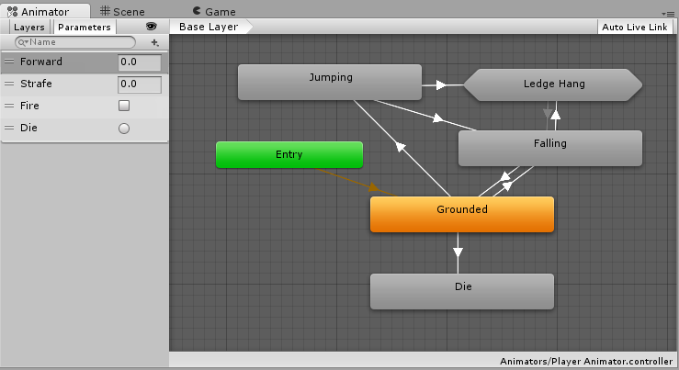
3. 상태 기계
상태 기계 : 왜 쓰는가?
상태 기계 패턴은 객체의 상태를 변수에 저장하고서 그 상태에 맞게 기능이나 행동을 수행함
1. 상태를 나타내는 변수가 하나만 존재하므로 동시에 여러 상태를 가지고 있지 않음
2. 상태에 따라 특정 이벤트에 대한 반응을 다르게 할 수 있음
3. 상태와 상태 사이의 전이 역시도 각 상태마다 다르게 설정할 수 있음

Slide 26
3. 상태 기계
상태 기계 : 왜 쓰는가?
각 상태는 단순히 정수 하나로 나타낼 수 있지만, 이 상태를 클래스 또는 인터페이스로 나타낼 수도 있는데 이렇게 되면
1. 상태가 많아질 경우 상태마다 서로 다른 연산을 다른 클래스로 분리하여 구현할 수 있음
2. 새로운 상태를 업데이트하여 추가하는 것이 자유로움
3. 상태마다 세부적인 값을 넣을 수도 있음

Slide 27
3. 상태 기계
상태 기계 : 어떻게 쓰는가?
class StateMachine
{
public enum State
{
State1, State2, State3
}
private State state = State.State1;
}
단순한 형태의 상태 기계는 정수나 열거형으로 상태를 나눔
상태를 저장하는 변수를 바꾸면 상태가 바뀌는 것이고, 그 변수에 따라 조건문으로 행동을 분기하여 실행함

Slide 28
3. 상태 기계
상태 기계 : 어떻게 쓰는가?
class StateMachine
{
public interface State
{
void Update();
void Start();
}
private State? state = null;
}
상태를 인터페이스 또는 추상 클래스로 만들어서 저장하는 경우도 있음
상태 기계 패턴이 적용되는 클래스가 복잡하다면 이렇게 클래스를 나누는 것이 효율적

Slide 29
3. 상태 기계
상태 기계 : 어떻게 쓰는가?
class IdelState : StateMachine.State
{
public void Start() => Console.WriteLine("Start");
public void Update() => Console.WriteLine("Update");
}
상태는 인터페이스의 구현 또는 추상 클래스의 상속
상태 인터페이스를 객체에 종속적으로 만들지 않는다면 일반화된 상태를 재사용할 수 있음
(스켈레톤과 좀비는 IdelState를 공유한다와 같은)

Slide 30
3. 상태 기계
상태 기계 : 어떻게 쓰는가?
class StateMachine
{
public interface State
{
void Update();
void Start();
void Finish();
}
private State? state = null;
public void UpdateState(State state)
{
this.state?.Finish();
this.state = state;
this.state.Update();
}
}
상태 변화에 따른 이벤트 처리도 추가할 수 있음
상태에서 Start()와 Finish()를 구현하면 그것이 자동적으로 실행되므로 프로그래밍이 편리해짐

Slide 32
4. 빌더
빌더
객체의 생성자 역할을 대신 수행하는 빌더를 만드는 디자인 패턴

Slide 33
4. 빌더
빌더 : 어디에 쓰는가?
class Clazz
{
private int a, b, c, d, e, f, g, h, i, j, k, l, m, n;
}
클래스의 멤버 변수의 수가 굉장히 많고, 이 값들을 객체를 생성하는 시점에서 넣어주어야 한다면?
빌더 패턴은 복잡한 생성자를 간단하게 만들고, 정보의 은닉을 유지시키기 위한 디자인 패턴

Slide 34
4. 빌더
빌더 : 왜 쓰는가?
class Clazz
{
private int a, b, c, d, e, f, g, h, i, j, k, l, m, n;
public Clazz(int a, int b, int c, int d, int e, int f, int g, int h, int i, int j, int k, int l, int m, int n)
{
this.a = a;
this.b = b;
this.c = c;
this.d = d;
this.e = e;
this.f = f;
this.g = g;
this.h = h;
this.i = i;
this.j = j;
this.k = k;
this.l = l;
this.m = m;
this.n = n;
}
}
생성자에서 그 모든 변수를 채우도록 해서 new로 객체를 만들 때마다 그 모든 값을 넣어주는 것은 비효율적
그리고 실수하기도 쉬움

Slide 35
4. 빌더
빌더 : 왜 쓰는가?
class Clazz
{
public int a, b, c, d, e, f, g, h, i, j, k, l, m, n;
}
변수를 public으로 열어버리면 마음대로 변수의 값을 바꿔서 문제가 생길 가능성이 커짐

Slide 36
4. 빌더
빌더 : 왜 쓰는가?
class Clazz
{
private int a, b, c, d, e, f, g, h, i, j, k, l, m, n;
public void SetA(int a) => this.a = a;
}
모든 값에 대해서 getter와 setter를 만들면 객체가 생성된 이후 바꾸면 안되는 변수에 대해서는 해결이 불가능하고
객체의 행동을 나타내야 하는 메소드보다 객체의 값을 바꾸는 메소드가 더 많아지는 것은 좋지 않음

Slide 37
4. 빌더
빌더 : 어떻게 쓰는가?
class Clazz
{
public class Builder
{
public int a, b, c;
public Clazz Build() => new Clazz(a, b, c);
}
private int a, b, c;
public Clazz(int a, int b, int c)
{
this.a = a;
this.b = b;
this.c = c;
}
}
빌더 패턴은 생성자의 복잡한 역할을 대신 수행하는 빌더라는 클래스를 만듬
빌더는 객체의 생성자에 필요한 모든 값들을 가지고, 그 값을 토대로 객체를 생성함 (빌드)

Slide 38
4. 빌더
빌더 : 어떻게 쓰는가?
public class Program
{
public static void Main()
{
Clazz.Builder builder = new Clazz.Builder();
builder.a = builder.b = builder.c = 1;
Clazz clazz = builder.Build();
}
}
빌더를 이용하면 객체의 생성자를 직접 사용할 필요 없이 객체를 생성할 수 있음
빌더의 값을 바꾸는건 객체를 생성하기 전이므로 마음껏 수정해도 큰 문제가 생기지 않음

Slide 39
4. 빌더
빌더 : 어떻게 쓰는가?
public class Program
{
public static void Main()
{
Clazz.Builder builder = new Clazz.Builder();
builder.a = builder.b = builder.c = 1;
Clazz clazz1 = builder.Build();
Clazz clazz2 = builder.Build();
Clazz clazz3 = builder.Build();
Clazz clazz4 = builder.Build();
Clazz clazz5 = builder.Build();
}
}
빌더는 빌드 후 삭제되지 않으므로 재사용이 가능

Slide 40
4. 빌더
빌더 : 어떻게 쓰는가?
public class Builder
{
private int a = 0, b = 0, c = 0;
public int A { set => a = value; }
public int B { set => b = value; }
public int C { set => c = value; }
public Clazz Build() => new Clazz(a, b, c);
}
필요하다면 getter와 setter를 빌더에 적용해도 됨

Slide 42
과제
게임에서 사용되는 (사용할 수 있는) 디자인 패턴 하나를 조사하여 다음 세 가지에 대해서 보고서를 작성합니다.
기한은 다음주 수요일까지, 분량 제한 없음
1. 디자인 패턴에 대한 설명
2. 디자인 패턴의 예제 코드 (C#)
3. 디자인 패턴의 사용 예

Slide 44
2023 Unity C#
5. 디자인 패턴 1

